Slide 1



Herzlich Willkommen

Slide 2
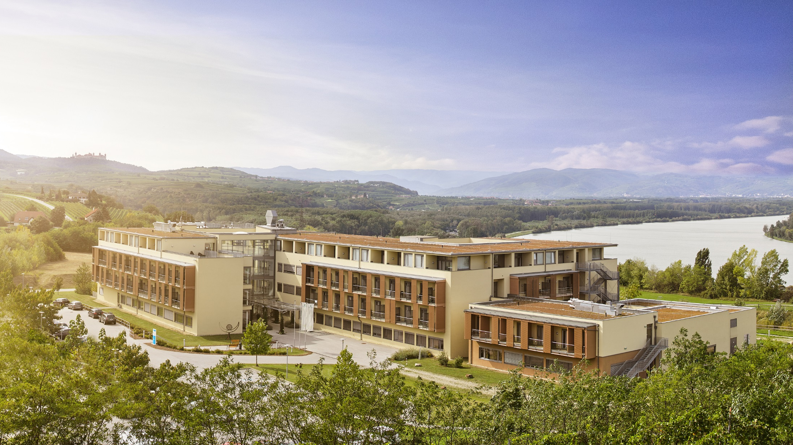

Privatklinik Hollenburg

Slide 3
Fahrplan
Bio-Psycho-Soziales Modell
Biologische Faktoren
Wechselwirkung Körper und Psyche
Belastung VS Belastbarkeit
Grundsätze der Belastungssteuerung

Slide 4
Bio- Psycho- Soziales Modell
Biologische Faktoren
Psychologische Faktoren
Soziale Faktoren

Slide 5
Rücken- schmerzen
Biologische F.
Muskelverspannungen
Nervenbeteiligung
Bandscheibenprobleme
…
Psychologische F.
Stress
Angst
Erwartungshaltung
…
Soziale F.
Isolation
Arbeitsumfeld
Beziehung
…
Asymptomatische Altersgruppe 50-60 =>
80% Bandscheibendegeneration ¹

Slide 6
Biologische
Faktoren

Slide 7
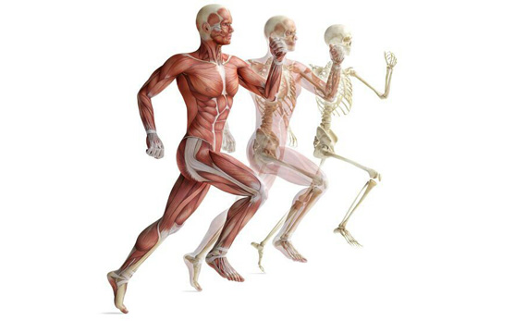
Stütz und Bewegungsapparat
Stütz- und Bewegungsapparat
Knochen
Sehnen/Bänder
Bandscheiben
Muskeln

Slide 8
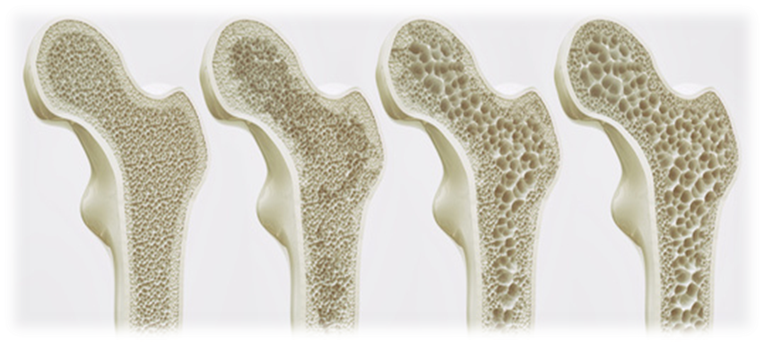
Knochen
Knochen
braucht Druck und Zug
Krafttraining als Osteoporoseprophylaxe
passiver Stützapparat

Slide 9
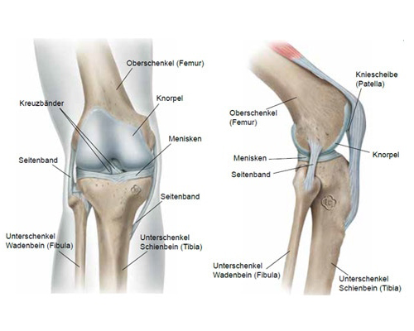
Sehnen u. Bänder
Sehnen und Bänder
Sehnen (Muskel – Knochen)
Bänder (Knochen – Knochen)
bestehen aus kollagenen Fasern
geringere Durchblutung als Muskeln
stabilisieren Gelenke

Slide 10
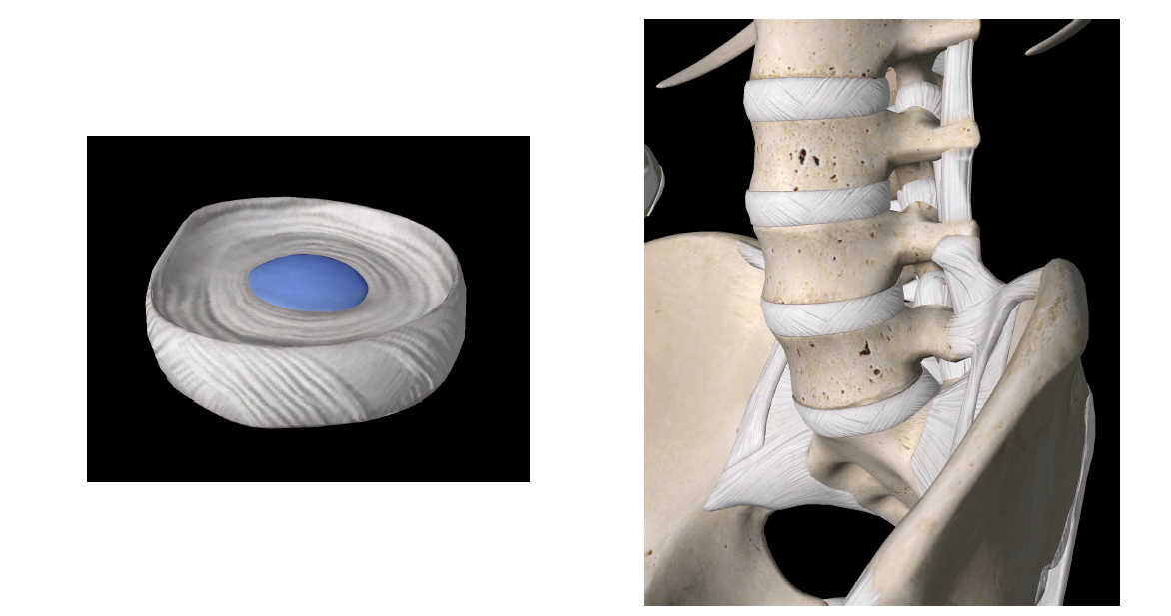
Bandscheiben
Bandscheiben
Faserring und Gallertkern
wenig Blutversorgung
Ernährung durch Be- und Entlastung
kann wieder regenerieren
(wie Bandverletzung)
stabilisiert durch Bänder und Muskeln

Slide 11
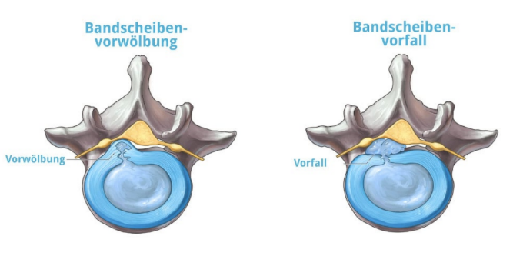
sds
Bandscheibenprobleme
Vorwölbung (Protrusion)
Vorfall (Prolaps)
mit und ohne Nervenbeteiligung

Slide 12
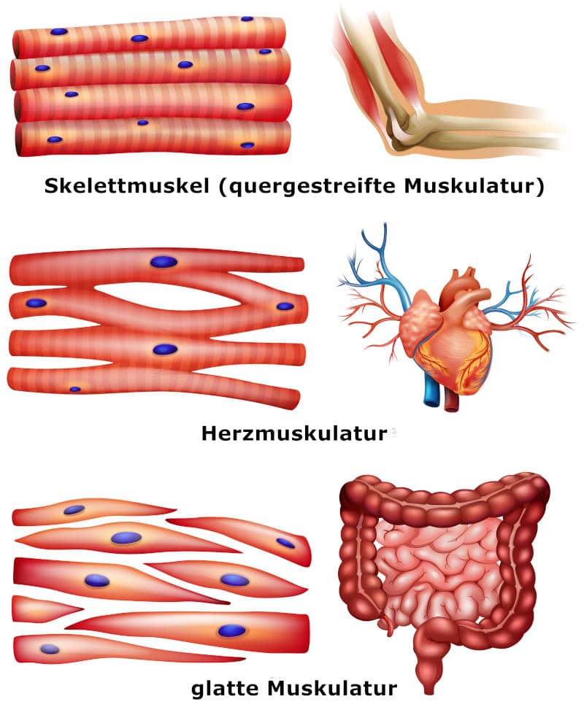
sf
Muskeln
Muskeltypen
quergestreifte Muskulatur (willkürlich)
↑ Kraft ↓ Ausdauer
glatte Muskulatur (unwillkürlich)
↓ Kraft ↑ Ausdauer
Herzmuskulatur (unwillkürlich)
↑ Kraft ↑ Ausdauer

Slide 13
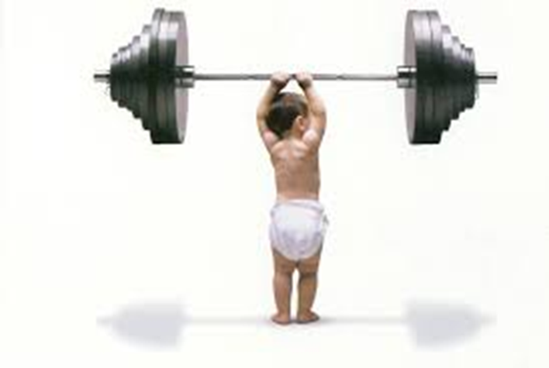
Muskeln
Muskeln
Durch An- und Entspannung entsteht Bewegung
Brauchen Belastungsreize
aktive Körpermasse
Stoffwechselorgan:
produzieren hormonähnliche Botenstoffe (Myokine)
Schützen uns vor Verletzungen/ Stützt die Gelenke

Slide 14
Einfluss der
biologischen
Faktoren
auf
psychologische-
und
soziale
Faktoren

Slide 15
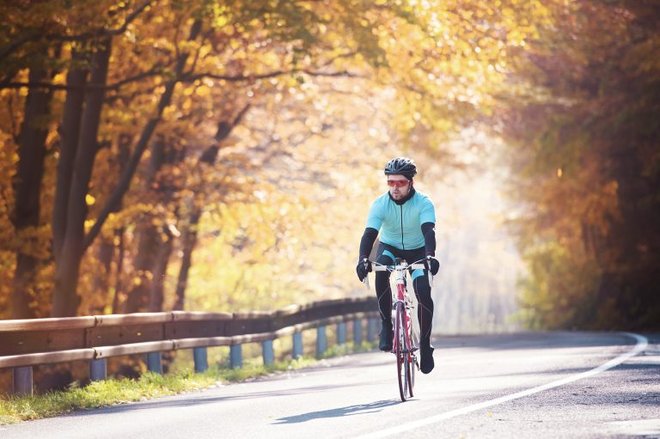
Positive Effekte von Bewegung auf die Psyche
Positive Effekte auf die Psyche
Naturerlebnis
Reduktion von Stresshormonen
Cortisol (Entzündungshormon)
Ausschüttung von Glückshormonen
Endorphine, Endocannabinoide^{2,3}

Slide 16
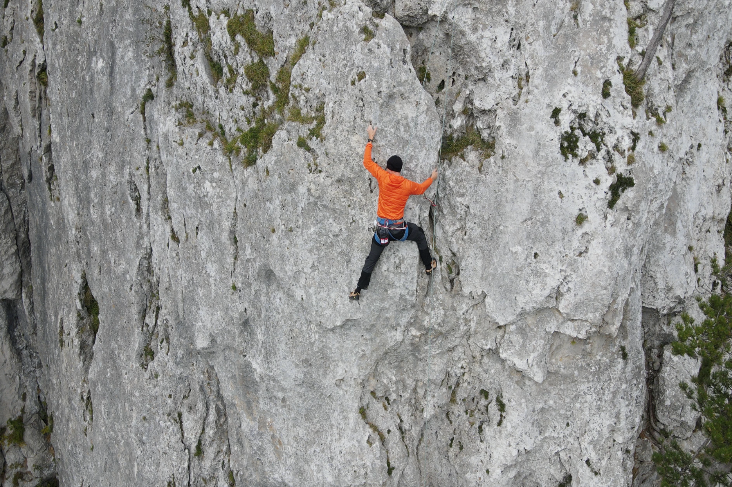
Positive Effekte von Bewegung auf die Psyche
Positive Effekte auf die Psyche
Erfahrung von Selbstwirksamkeit
Stetig Selbstvertrauen aufbauen
neue Kontakte
Flow-Zustand erleben
Reduziert Ängste und Depressionen⁴
Reguliert Coritsolhaushalt⁵

Slide 17
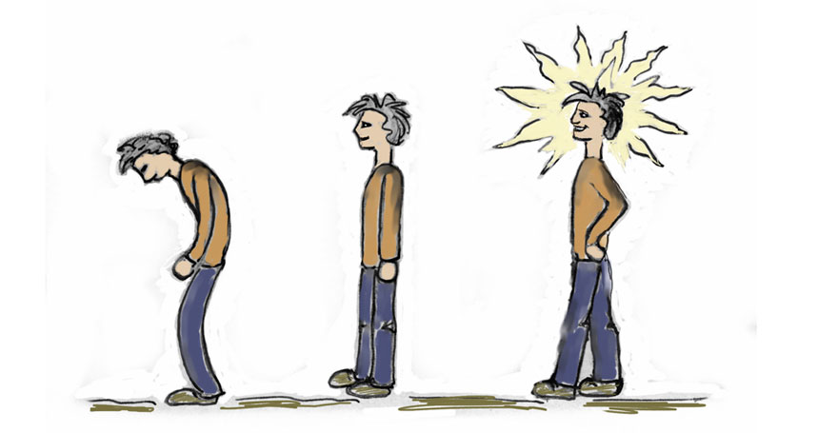
Positive Effekte von Bewegung auf die Psyche
Positive Effekte auf die Psyche
Durch Übungen wird das Körpergefühl geschult (z.B. Shrugs)
Durch ein verbessertes Körpergefühl kommt ein verbessertes Gefühl für die Haltung
Durch das bessere Gefühl für die Haltung, werden Verspannungen vermieden und der Selbstwert verbessert⁶

Slide 18
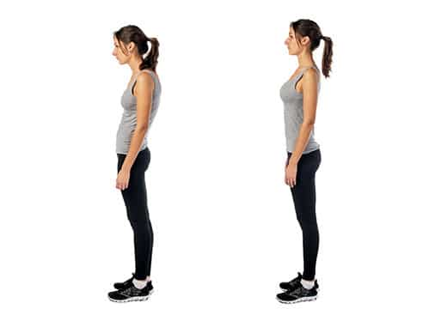
Positive Effekte von Bewegung auf die Psyche
Positive Effekte auf die Psyche
„Negative“ Körperhaltung hat negative Auswirkungen⁶
^{=>} Negative Emotionen, geringeres Selbstwertgefühl, schlechteres Gedächtnis
„Power Posing“ hat keine positive Auswirkungen auf den Selbstwert⁶

Slide 19
Belastung
Belastbarkeit
≠

Slide 20

Arbeit VS Training
Belastung vs. Belastbarkeit
Belastung
= äußere Einwirkung
Training
Alltag, Stress
Soziale Faktoren
Belastbarkeit
= innere Widerstandsfähigkeit
Körper
Psyche
Soziales Netz

Slide 21
Arbeit VS Training
Belastung vs. Belastbarkeit
Belastung
Belastbarkeit
+
=
Aufbau, Anpassung,
Fortschritt
Belastung
+
Belastbarkeit
=
Überlastung, Risiko für
Verletzung/Beschwerden
Belastbarkeit
Belastung
+
=
Unterforderung, Abbau
von Belastbarkeit

Slide 22
Arbeit VS Training
Training vs. Arbeit
körperliches Training
sollte nicht überfordern
berücksichtigt Belastbarkeit des Körpers
idealer Reiz als Ziel
Belastung: Training > Alltag
-> Ziel: Anpassung
Arbeit
kann überfordern
berücksichtigt nicht die
Belastbarkeit
Arbeitsleistung als Ziel

Slide 23
Grundsätze der Belastungssteuerung

Slide 24
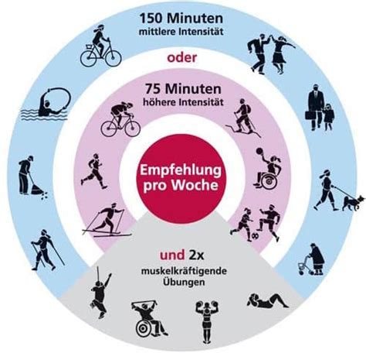
Arbeit VS Training
WHO Empfehlungen⁷
für 18-64 Jährige
75 – 150 min. intensives Ausdauertraining
ODER
150-300 min. moderates Ausdauertraining
UND
2 x / Woche Kräftigungsübungen für große Muskelgruppen
⁵

Slide 25
Arbeit VS Training
Belastungssteuerung – Ausdauer⁸
Moderates Ausdauertraining:
Man kann sich daneben Unterhalten
65-75% der max. Herzfrequenz (HF)
70% -> „Runners high“
Intensives Ausdauertraining:
Einzelne Wörter möglich
75-90% der max. HF
Faustformel:
220 - Alter in Jahren = max. HF
Winfried Spanaus Formel:
Männer:
223 – 0,9 x Alter in J = max. HF
Frauen:
226 – 1,0 x Alter in J = max. HF
⁵

Slide 26
Arbeit VS Training
Belastungssteuerung - Kraft
Wiederholungsanzahl:
Kraftausdauer: 15-20 WH
Muskelwachstum: 6-12 WH
Maximalkraft: 1-6 WH
Konzentrik (Verkürzung)
Exzentrik (Verlängerung)
Isometrik
Die Wiederholungsanzahl wird durch das Gewicht gesteuert

Slide 27
kk
Take Home Message
→ MOTION IS LOTION ←

Slide 28
kk
Quellen
¹ Brinjikji W, Luetmer PH, Comstock B, Bresnahan BW, Chen LE, Deyo RA, Halabi S, Turner JA, Avins AL, James K, Wald JT, Kallmes DF, Jarvik JG. Systematic literature review of imaging features of spinal degeneration in asymptomatic populations. AJNR Am J Neuroradiol. 2015 Apr;36(4):811-6. doi: 10.3174/ajnr.A4173. Epub 2014 Nov 27. PMID: 25430861; PMCID: PMC4464797.
² Raichlen DA, Foster AD, Seillier A, Giuffrida A, Gerdeman GL. Exercise-induced endocannabinoid signaling is modulated by intensity. Eur J Appl Physiol. 2013 Apr;113(4):869-75. doi: 10.1007/s00421-012-2495-5. Epub 2012 Sep 19. PMID: 22990628.
⁴ Patrick Boudreau, Susan Houge Mackenzie, Ken Hodge, Flow states in adventure recreation: A systematic review and thematic synthesis, Psychology of Sport and Exercise, Volume 46, 2020, 101611, ISSN 1469-0292, https://doi.org/10.1016/j.psychsport.2019.101611.
⁵ Peifer C, Schächinger H, Engeser S, Antoni CH. Cortisol effects on flow-experience. Psychopharmacology (Berl). 2015 Mar;232(6):1165-73. doi: 10.1007/s00213-014-3753-5. Epub 2014 Oct 12. PMID: 25304863.
⁶ Elkjær E, Mikkelsen MB, Michalak J, Mennin DS, O'Toole MS. Expansive and Contractive Postures and Movement: A Systematic Review and Meta-Analysis of the Effect of Motor Displays on Affective and Behavioral Responses. Perspect Psychol Sci. 2022 Jan;17(1):276-304. doi: 10.1177/1745691620919358. Epub 2020 Jun 22. PMID: 32569503.
⁷ https://www.who.int/publications/i/item/9789240015128 abgerufen am 29.08.2025
⁸ https://de.wikipedia.org/wiki/Maximalpuls abgerufen am 29.08.2025

Slide 29
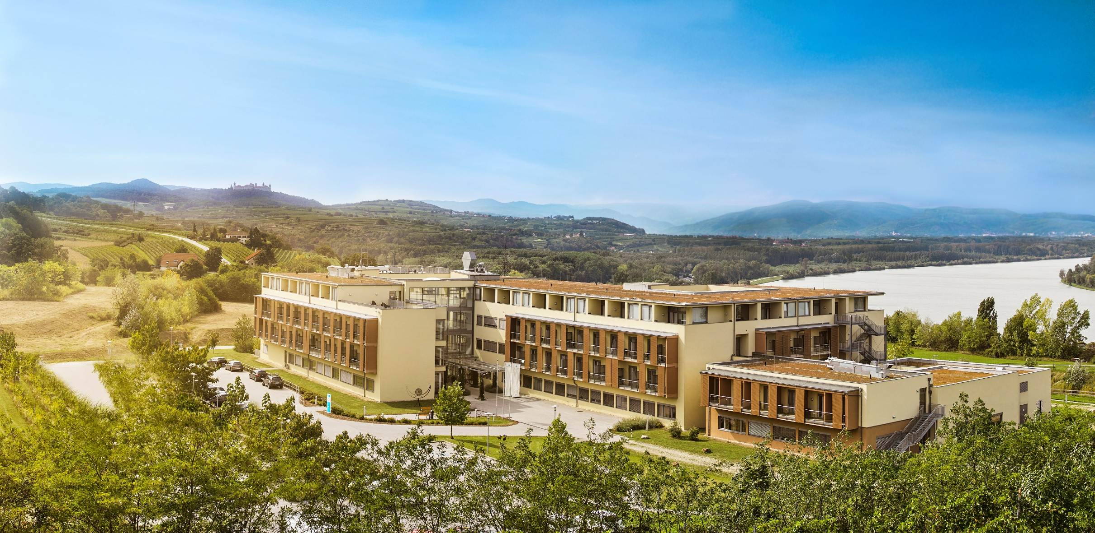

Vielen Dank!
Körperliche Gesundheit

